Slide 1




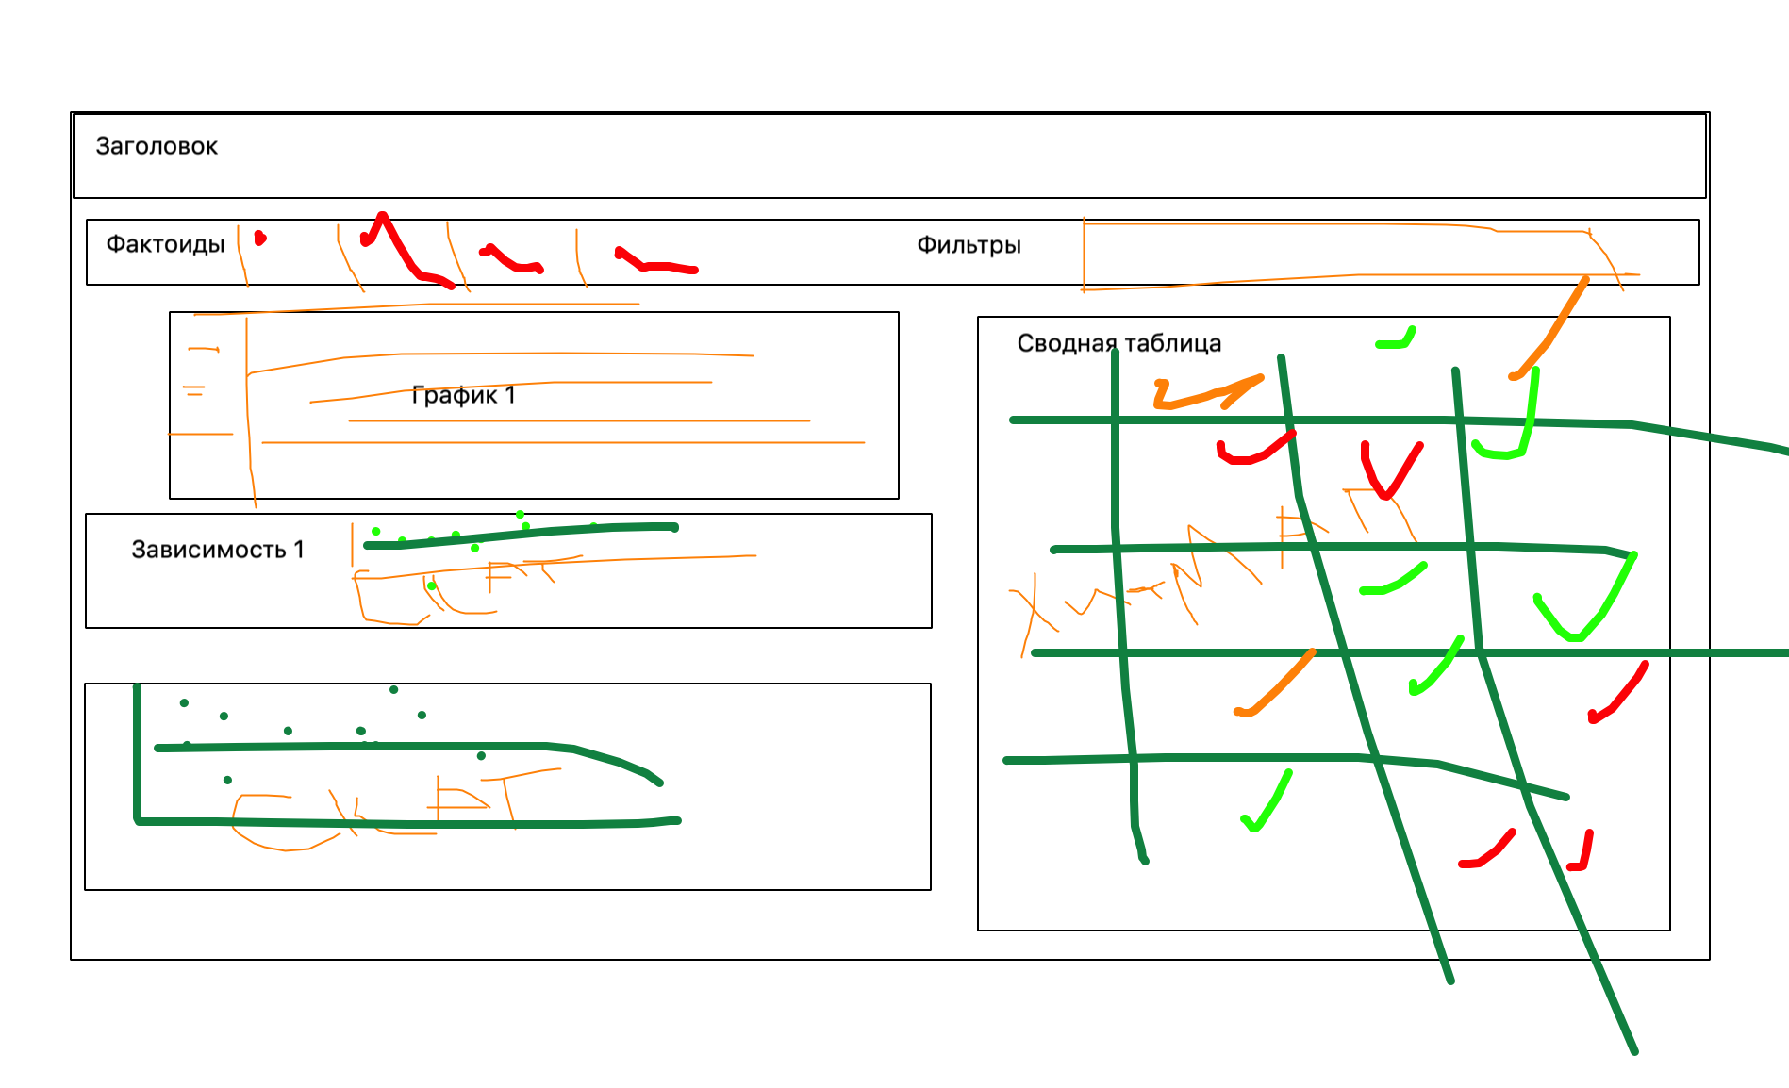

1. Команда
7. Вопрос → Формат
Основная задача разработки дашборда заключается в том, что с его помощью будет отслеживаться уровень удовлетворенности сотрудников.
Уровень удовлетворенности – важный показатель, с его помощью можно оперативно реагировать и предотвращать выгорание сотрудников.
На дашборде очень важно иметь как общую статистику, так и предельно детальную (вплоть до отдельных сотрудников)
Есть основные два фактора, которым нужно уделить особое внимание – это «застой» сотрудника и уровень его заработной платы
2. Понимание задачи
9. Тестирование и поддержка
3. Пользователи
HR-менеджер
Заказчик
Ябуров Даниил
Подготовка данных, визуализация, сбор требований, управление проектом
Блок «Общая ситуация в компании» → Фактоиды со средним показателем уровня удовлетворенности по компании + 3 фактоида по департаментам + барчарт со средними по должностям
Блок «Зависимость от основных факторов» → Скаттер-плоты зависимости оценок от факторов (с фильтрами в целом по компании и по каждому отделу)
Блок «Детальная информация по сотрудникам» – Таблица из которой можно проваливаться в каждого отдельного сотрудника (может быть какой то хитмап)
Тестирование в реальных условиях, наблюдение за аналитиками, использующими дашборд
Статистика по просмотрам дашборда
Устные опросы команды на предмет удовлетворенности дашбордом
Команда HR – аналитиков
Смотрят дашборд 1 раз в месяц, после появления новых результатов опроса, анализируют уровень удовлетворенности сотрудников в разных разрезах и, ищут его зависимости от других факторов. В случаях, когда зависимость найдена, выносят вопрос на уровень руководителей.
Тестовая группа: Сергей Сергеев, Александр Александров, Петр Петров и Геннадий Букин
6. Данные
Есть таблица Excel с результатами опросов сотрудников, их данными о возрасте, гендеру и тд
Файл: HR-data_satisfaction
4. Контекст и формат взаимодействия
Дашбордом аналитики пользуются 1 раз в месяц после появления новых результатов опроса сотрудников, но также дашборд будет использоваться для быстрых ответов на вопросы руководителей и для вставки в презентации во время совещаний.
В основном, дашборд будет использоваться на компьютерах, но в случаях, когда менеджер в поездке, он может использовать дашборд со смартфона
8. Макет
5. Вопросы и Бизнес-решения
Какая общая картина уровня удовлетворенности в компании?
Какой уровень удовлетворенности в разрезе по виду, отделу, должности и тд?
Есть ли зависимость уровня удовлетворенности от «застоя» сотрудника?
Есть ли зависимость уровня удовлетворенности от зарплаты?
Зависит ли уровень удовлетворенности отдельных сотрудников от среднего по отделу?
Если аналитик видит снижение уровня удовлетворенности сотрудников, то он ищет зависимости уровня от различных факторов и выносит вопрос на обсуждение с руководителем

Slide 2
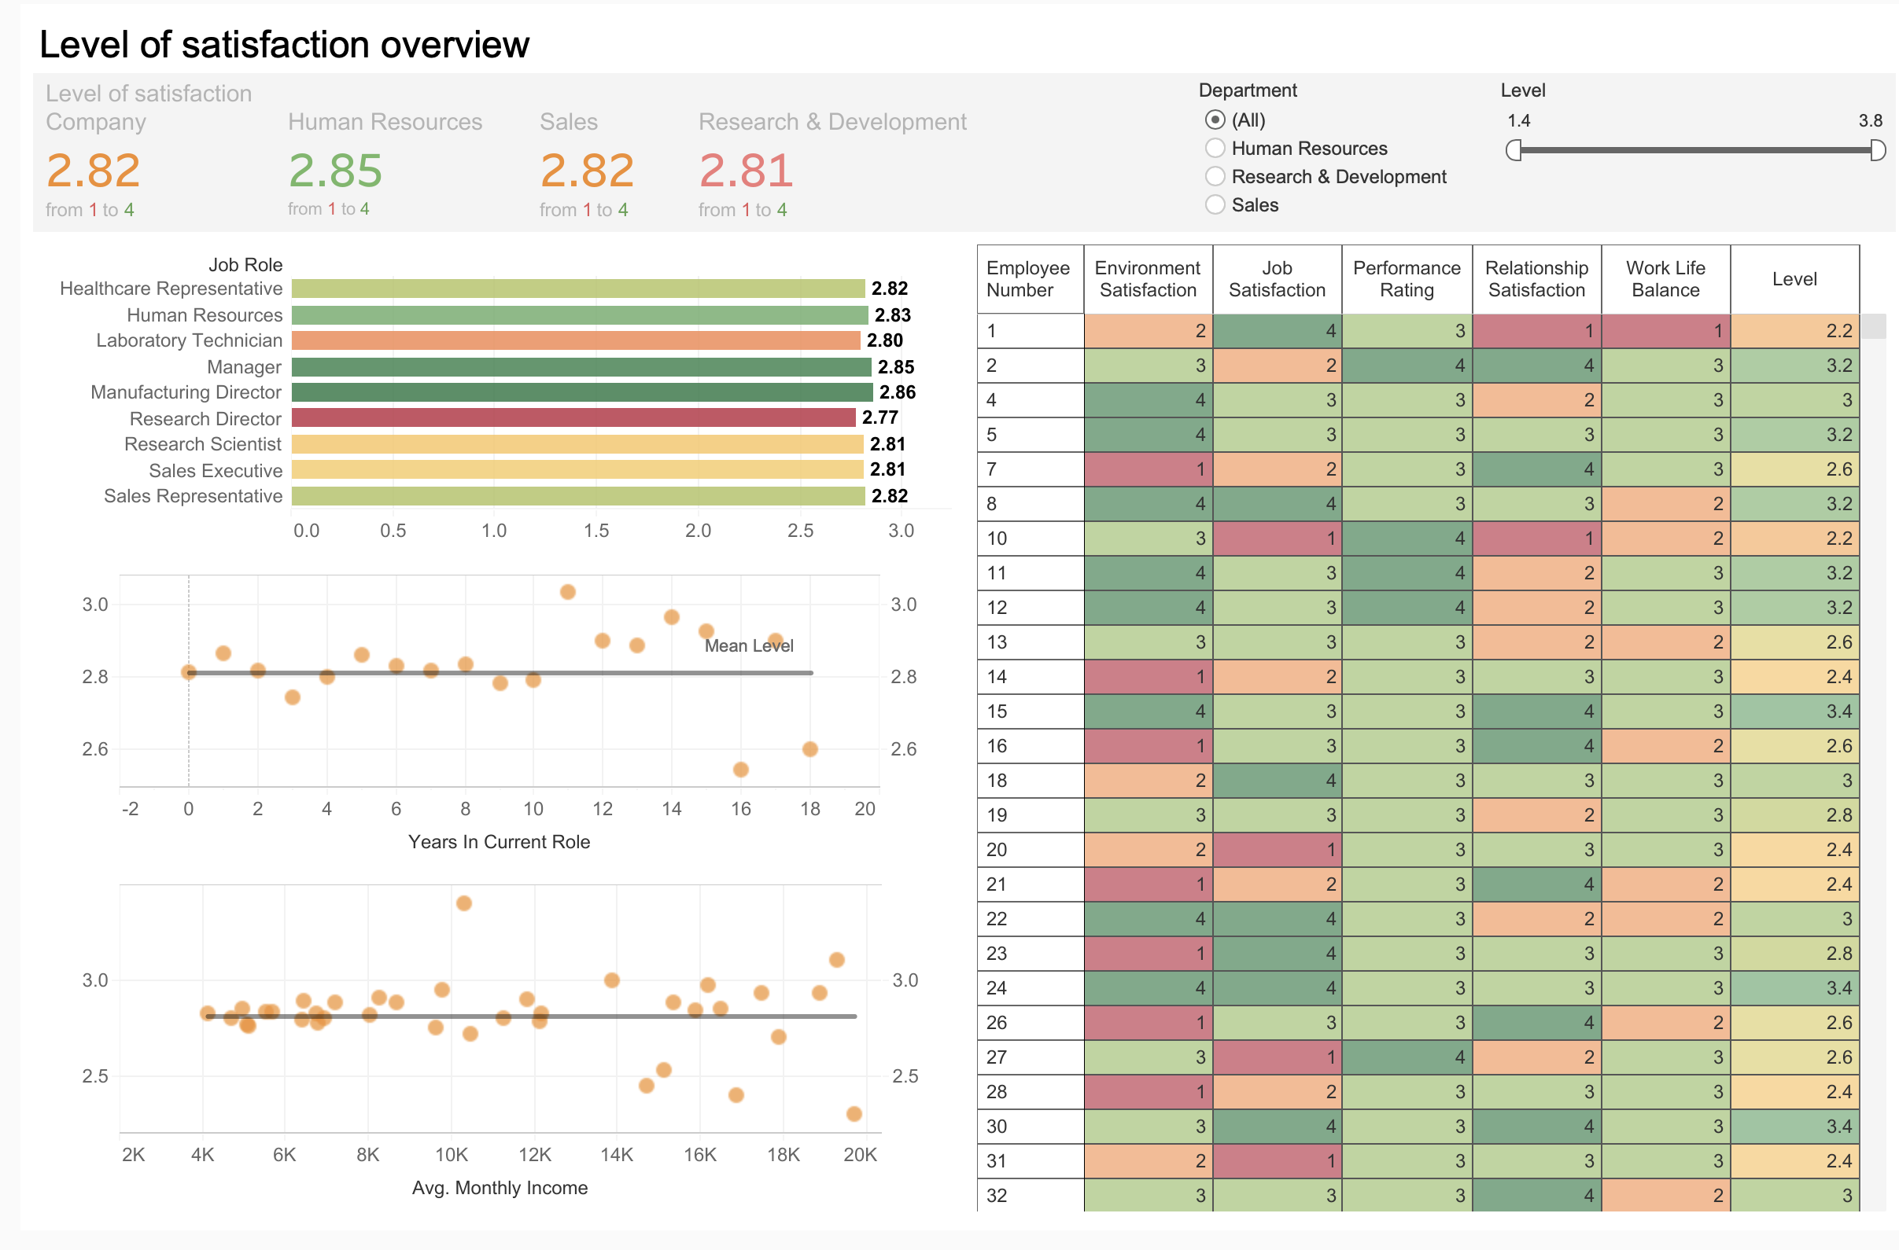

Slide 3
Link
https://public.tableau.com/app/profile/daniil.yaburov/viz/LevelofSatisfactionOverwiew/Dashboard1?publish=yes

